Slide 1
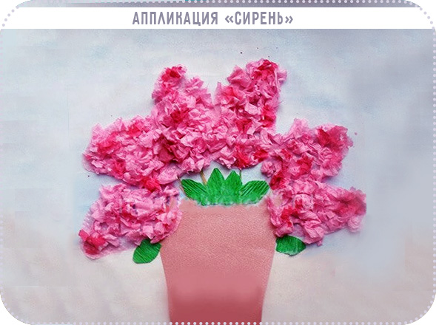
Аппликация «Сирень» Сидим дома с пользой
Автор : Джабарян Зарине
Славиковна

Slide 2
Аппликации для детей – это одни из самых любимых игр и забав. Но ведь именно играя, карапузы учатся! Они постепенно осваиваются в мире цвета и форм. А еще, они получают удовлетворение от того, что сами, своими руками, могут сотворить красоту. И если родители хотят помочь своему ребёнку, мы подскажем идеи для аппликации из цветной бумаги.

Slide 3
Фон. Есть 2 простых способа его создать. 1) разукрасить красками картонку; 2) или, взять цветную бумагу и приклеить ее к более прочному основанию. И разукрашивать и приклеивать можно из одного, двух и более цветов.

Slide 4
Ваза. Произвольной формы и цвета вырезается и приклеивается к фоновому листу.

Slide 5
Стебли и листья. Обрывная аппликация будет выглядеть еще более ажурно, если использовать гофрированную бумагу для второстепенных частей картины, таких, как листья и стебли. Вырезаем тоненькие полоски и небольшие листочки. Стебли наклеиваем сразу.

Slide 6
Сирень. Очень верно, когда соцветия, состоящие из множества маленьких цветочков, выполнены в стиле обрывная аппликация. Это позволит более реалистично изобразить цветы.Сначала определяем форму и размер соцветий. Вырезаем из цветной салфетки силуэт каждого из них. Прикрепляем над стебельком.

Slide 7
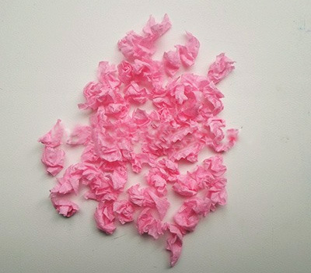
Нарезаем салфетки на небольшие квадратики. Некоторые из них комкаем. Другие – разрываем на несколько частей, прежде, чем скомкать. Это – материал для поделки в формате обрывная аппликация.

Slide 8
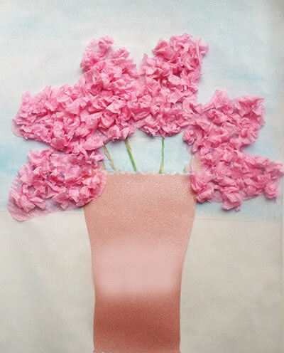
Смазываем силуэт соцветий клеем. Каждый комочек прижимаем к силуэту, плотно собирая один к другому, так, чтобы не было между ними зазора.

Slide 9
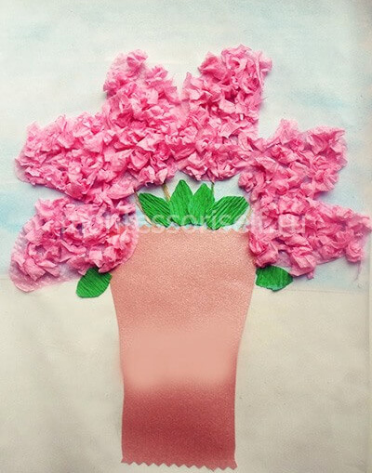
Последние штрихи. Листочки и объем. Добавляем листики в композицию.

Slide 10
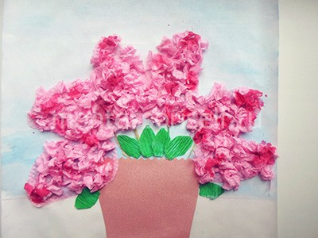
И теперь, чтобы обрывная аппликация приобрела объем, акварелью, в цвет соцветий, только чуть темнее или светлее по тону, делаем несколько штрихов прямо поверх цветов.

Slide 11
Работа проделана, осталось полюбоваться результатом и похвалить малыша за его идеи и труд!

